Slide 1

Открытая лаборатория искусственного интеллекта МФТИ
2020

Slide 2

Занятие 6
Сверточные слои
Григорий Рашков,
сотрудник лаборатории

Slide 3

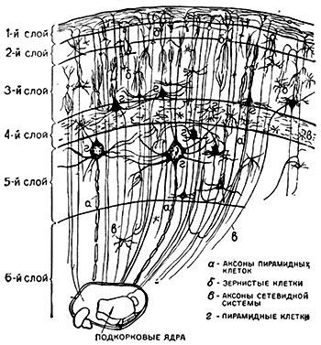
Слои зрительной коры

Slide 4
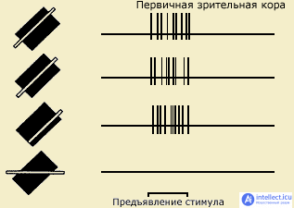
Перцептивные поля

Slide 5
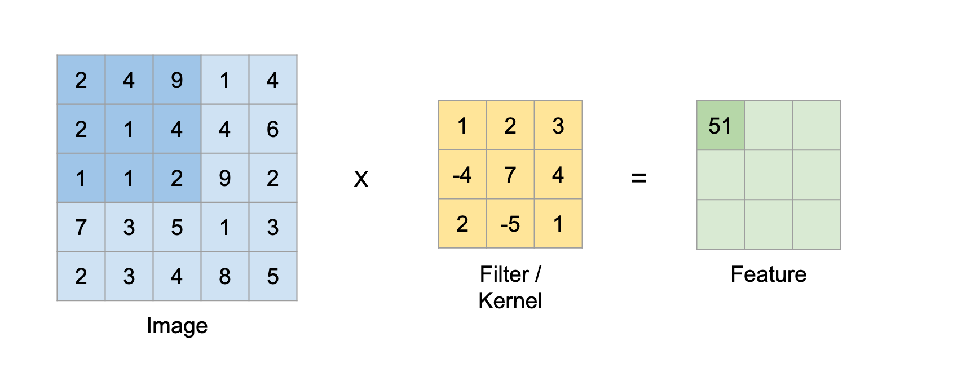
Свертки

Slide 6
Свертки
https://commons.wikimedia.org/

Slide 7
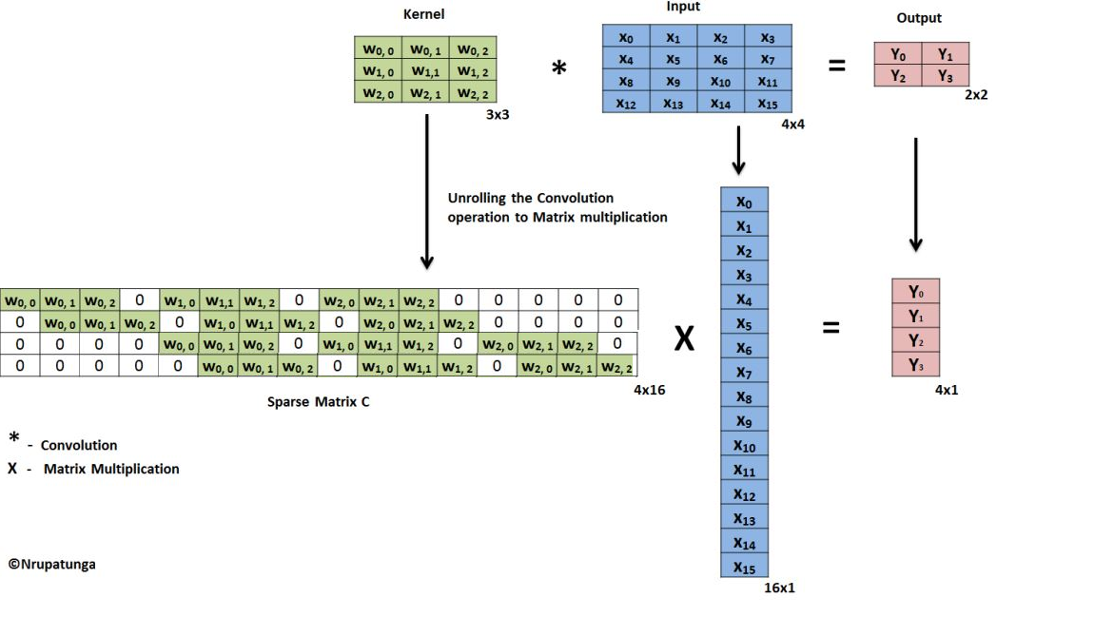
Свертки через матрицы

Slide 8
Сверточный слой в pytorch
nn.Conv2d(in_channels, out_channels, kernel_size, stride=1,
padding=0, dilation=1, groups=1,
bias=True, padding_mode='zeros')

Slide 9
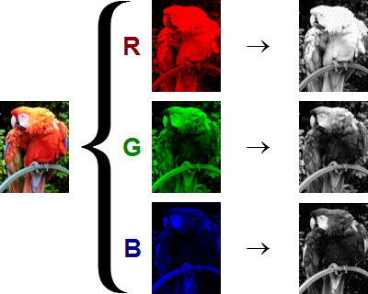
Сверточный слой в pytorch
nn.Conv2d(in_channels, out_channels, kernel_size, stride=1,
padding=0, dilation=1, groups=1,
bias=True, padding_mode='zeros')

Slide 10
Сверточный слой в pytorch
nn.Conv2d(in_channels, out_channels, kernel_size, stride=1,
padding=0, dilation=1, groups=1,
bias=True, padding_mode='zeros')
out_channels — количество выходный каналов сверточного слоя, то есть количество различных фильтров, которые будут применены к изображению

Slide 11
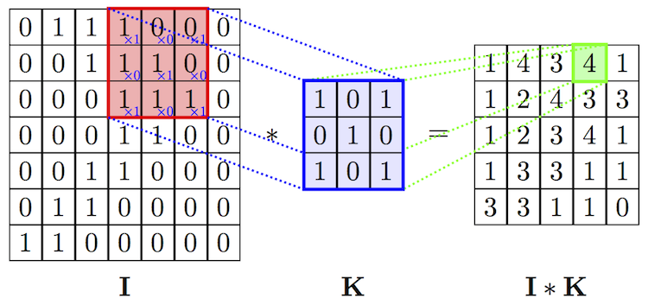
Сверточный слой в pytorch
nn.Conv2d(in_channels, out_channels, kernel_size, stride=1,
padding=0, dilation=1, groups=1,
bias=True, padding_mode='zeros')

Slide 12
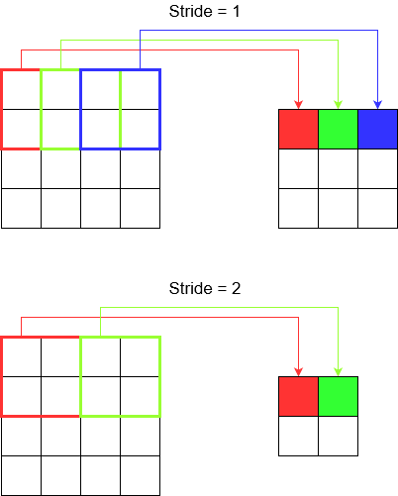
Сверточный слой в pytorch
nn.Conv2d(in_channels, out_channels, kernel_size, stride=1,
padding=0, dilation=1, groups=1,
bias=True, padding_mode='zeros')

Slide 13
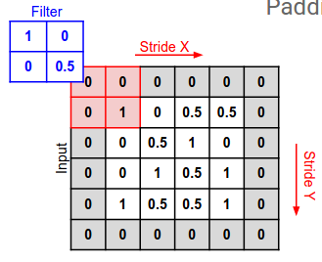
Сверточный слой в pytorch
nn.Conv2d(in_channels, out_channels, kernel_size, stride=1,
padding=0, dilation=1, groups=1,
bias=True, padding_mode='zeros')

Slide 14
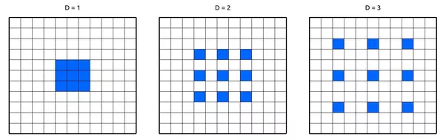
dilation
nn.Conv2d(in_channels, out_channels, kernel_size, stride=1,
padding=0, dilation=1, groups=1,
bias=True, padding_mode='zeros')

Slide 15
dilation
https://commons.wikimedia.org/

Slide 16
padding
https://commons.wikimedia.org/

Slide 17
padding
nn.Conv2d(in_channels, out_channels, kernel_size, stride=1,
padding=0, dilation=1, groups=1,
bias=True, padding_mode='zeros')
'constant'
'reflect'
'replicate'
'circular'

Slide 18
padding
nn.Conv2d(in_channels, out_channels, kernel_size, stride=1,
padding=0, dilation=1, groups=1,
bias=True, padding_mode='zeros')
'constant'
'reflect'
'replicate'
'circular'

Slide 19
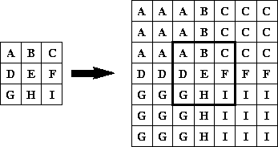
padding
nn.Conv2d(in_channels, out_channels, kernel_size, stride=1,
padding=0, dilation=1, groups=1,
bias=True, padding_mode='zeros')
'constant'
'reflect'
'replicate'
'circular'

Slide 20
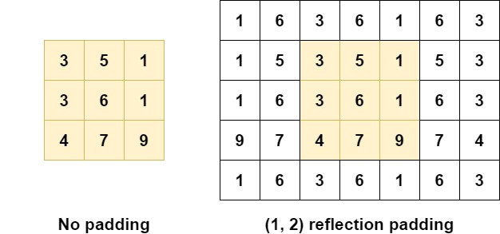
padding
nn.Conv2d(in_channels, out_channels, kernel_size, stride=1,
padding=0, dilation=1, groups=1,
bias=True, padding_mode='zeros')
'constant'
'reflect'
'replicate'
'circular'

Slide 21
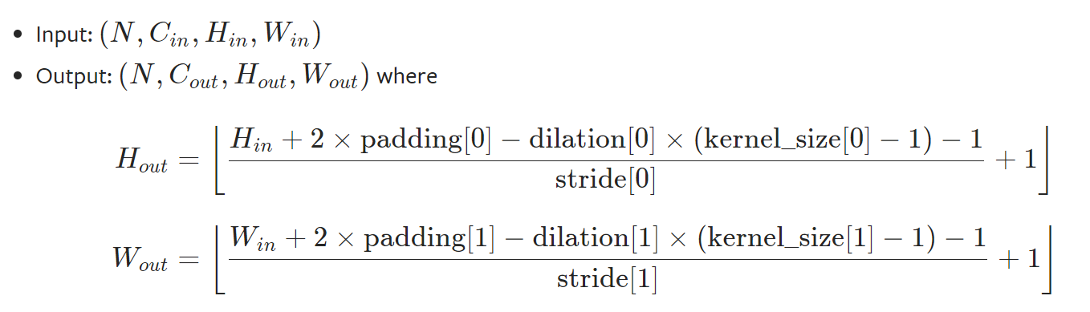
Сверточный слой в pytorch

Slide 22
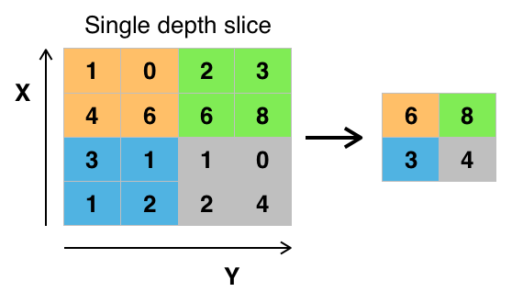
MaxPooling

Slide 23
MaxPooling в pytorch
torch.nn.MaxPool2d(kernel_size, stride=None, padding=0, dilation=1, return_indices=False, ceil_mode=False)

Slide 24
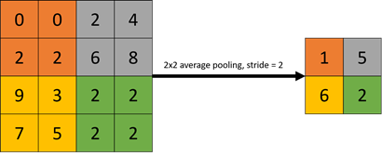
AveragePooling

Slide 25
Свертки через матрицы

Slide 26
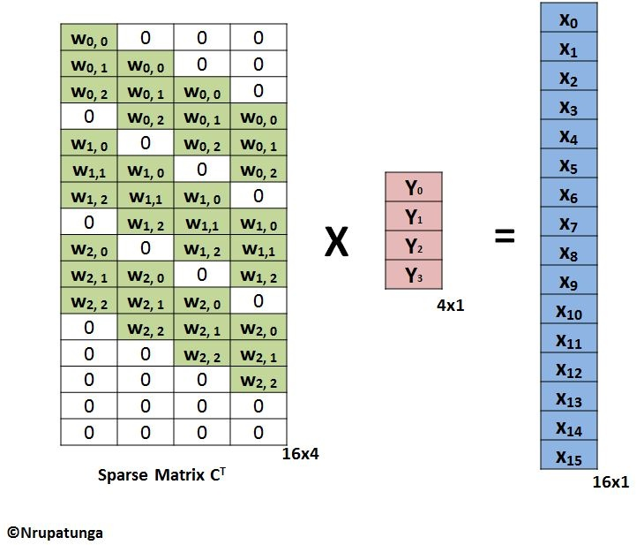
ConvTranspose

